Slide 1
PERCEPATAN PELAKSANAAN REFORMASI BIROKRASI DALAM UPAYA MENCIPTAKAN TATA KELOLA PEMERINTAHAN YANG BERSIH DAN TRANSPARAN
oleh :
HONORIO JORDAO DE ARAUJO,S.SOS
KEPALA SUB BAGIAN UMUM, KEPEGAWAIAN & KEUANGAN
PADA KECAMATAN SABU BARAT KABUPATEN SABU RAIJUA

Slide 2
ISU STRATEGIS
Lemahnya penegakan hukum
Aparat Pengawas Internal Pemerintah masih lemah
Kualitas akuntabilitas kinerja instansi pemerintah masih rendah
Pengadaan barang dan jasa masih belum dapat diselenggarakan secara efisien
Organisasi gemuk, fragmented dan tumpang tindih fungsi
Rendahnya komitmen pencegahan dan pemberantasan korupsi
Penerapan e-government belum merata
Masih rendahnya kompetensi, belum sesuai dengan kebutuhan dalam jabatan; kinerja belum optimal
Integritas PNS yang masih rendah
Sistem remunerasi belum layak dan berbasis kinerja
Kualitas pelayanan publlik masih rendah

Slide 3
SASARAN REFORMASI BIROKRASI
Birokrasi yang bersih dan akuntabel
Birokrasi yang efektif dan efisien
Birokrasi yang memiliki pelayanan publik berkualitas

Slide 4
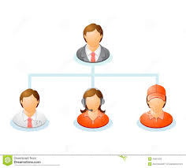
AREA PERUBAHAN
1
MENTAL APARATUR DAN
MANAJEMEN PERUBAHAN
TATALAKSANA
5
AREA PERUBAHAN
2
PENGAWASAN
SDM ASN
6
PERATURAN
PERUNDANG-
UNDANGAN
3
AKUNTABILITAS
7
4
KELEMBAGAAN
PELAYANAN PUBLIK
8

Slide 5
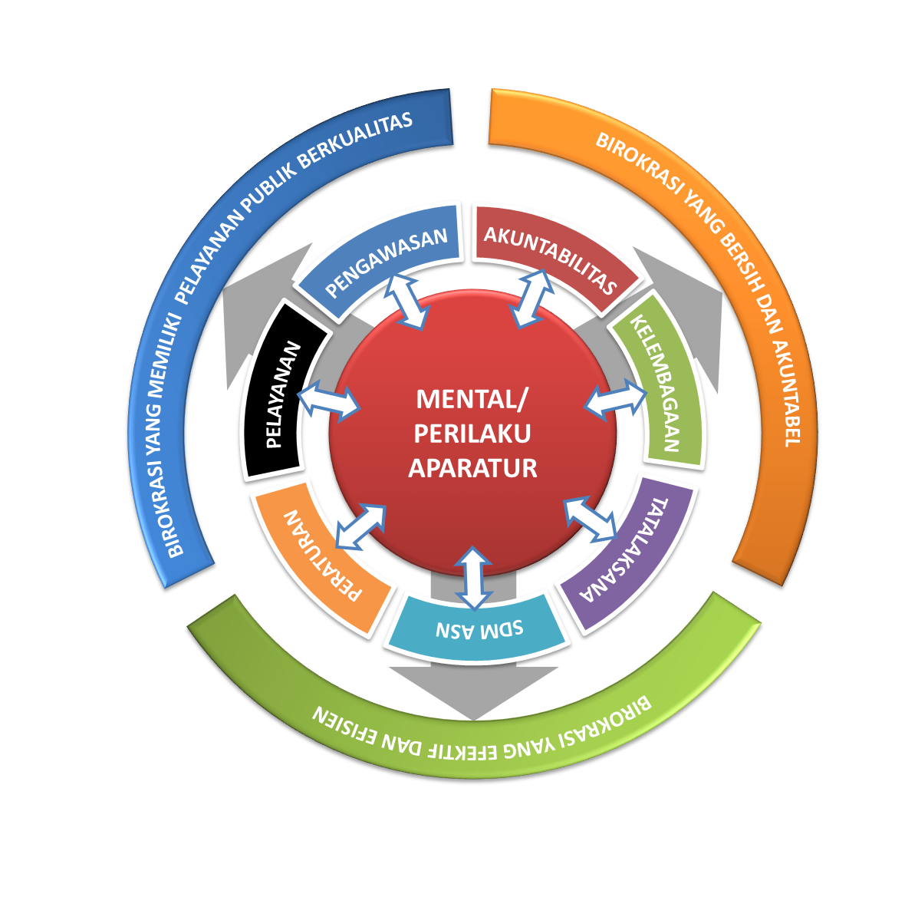
KETERKAITAN AREA PERUBAHAN DENGAN SASARAN REFORMASI BIROKRASI
SASARAN
REFORMASI
BIROKRASI
AREA
PERUBAHAN

Slide 6
9 PROGRAM PERCEPATAN REFORMASI BIROKRASI
Penataan Struktur Organisasi Pemerintah
Penataan Jumlah dan Distribusi PNS
Pengembangan Sistem Seleksi dan Promosi Secara Terbuka
Peningkatan Profesionalisasi PNS
Pengembangan Sistem Pemerintahan Elektronik yang terintegrasi
Peningkatan Pelayanan Publik
Peningkatan Integritas dan Akuntabilitas Kinerja Aparatur
Peningkatan Kesejahteraan Pegawai Negeri
Peningkatan Efisiensi Belanja Aparatur

Slide 7
HASIL YANG DIHARAPKAN

Slide 8
MENTAL APARATUR DAN MANAJEMEN PERUBAHAN
Meningkatnya penerapan/internalisasi asas, prinsip, nilai dasar, kode etik, dan kode perilaku, termasuk penguatan budaya kinerja dan budaya pelayanan
Meningkatnya penerapan budaya kerja positif di setiap instansi pemerintah
Meningkatnya citra positif aparatur sebagai pelayan masyarakat
Perubahan ke arah perbaikan dapat diukur, diikuti dan ditingkatkan.

Slide 9
SUMBER DAYA MANUSIA ASN
Meningkatnya kemampuan unit yang mengelola SDM ASN untuk mewujudkan SDM aparatur yang kompeten dan kompetitif.
Meningkatnya kepatuhan instansi untuk penerapan manajemen SDM aparatur yang berbasis merit;
Meningkatnya penerapan manajemen kinerja individu untuk meningkatkan kompetensi SDM aparatur;
Meningkatnya profesionalisme aparatur

Slide 10
KELEMBAGAAN
Meningkatnya ketepatan ukuran, ketepatan fungsi dan sinergisme/kesinergisan kelembagaan
Menurunnya tumpang tindih tugas dan fungsi

Slide 11
TATALAKSANA
Meningkatnya penerapan sistem, proses dan prosedur kerja yang jelas, efektif,
efisien, cepat, terukur sederhana, transparan, partisipatif, dan berbasis eGovernment;
Meningkatnya penerapan keterbukaan informasi publik;
Meningkatnya penerapan sistem pengadaan barang dan jasa secara elektronik;
Meningkatnya penerapan manajemen kearsipan yang handal;

Slide 12
PERATURAN PERUNDANG-UNDANGAN
Meningkatnya keterlibatan publik dalam proses perumusan kebijakan;
Meningkatnya kualitas regulasi yang melindungi, berpihak pada publik, harmonis, tidak tumpang tindih dan mendorong iklim kondusif bagi publik.

Slide 13
PENGAWASAN
Meningkatnya kapasitas APIP
Meningkatnya integritas aparatur
Meningkatnya efisiensi penyelenggaraan birokrasi

Slide 14
AKUNTABILITAS
Meningkatnya kualitas penerapan sistem akuntabilitas keuangan dan kinerja yang terintegrasi
Meningkatnya penerapan sistem manajemen kinerja
Meningkatnya akuntabilitas aparatur

Slide 15
PELAYANAN PUBLIK
Meningkatnya sistem monitoring dan evaluasi terhadap kinerja pelayanan publik;
Meningkatnya kualitas pelayanan publik sesuai kebutuhan dan harapan masyarakat;

Slide 16
TERIMA KASIH

